Slide 1

IMPLEMENTACIÓN DEL SISTEMA DE FISCALIZACIÓN DEL DESCARTE
Servicio Nacional de Pesca y Acuicultura
Santiago, 27 de Mayo de 2019

Slide 2
SISTEMA DE FISCALIZACIÓN DEL DESCARTE
Principales plazos comprometidos implementación del DRI

Slide 3
SISTEMA DE FISCALIZACIÓN DEL DESCARTE
Principales plazos comprometidos implementación del DRI

Slide 4

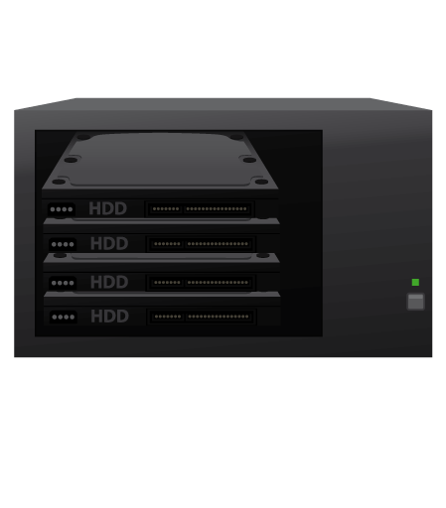
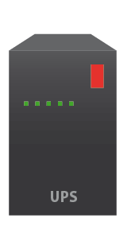

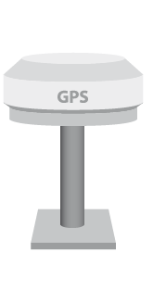
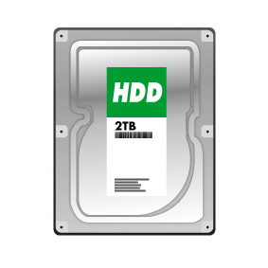
SISTEMA DE FISCALIZACIÓN DEL DESCARTE
PROVEEDORES DE DRI AUTORIZADOS
PROVEEDORES EN PROCESO DE CERTIFICACIÓN
PROVEEDORES EN PROCESO DE DESARROLLO
PROSEGUR
INGRESO EL 21-03-19
E-mach
SELMAR
RES. EX. N°1685
Vigatec
SALWATER
INGRESO EL 11-04-19
XIRIOX
RES. EX. N°2012
Satelnet
SATLINK
INGRESO EL 18-04-19
Marco Chile

Slide 5
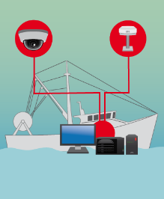
RESOLUCIONES PUBLICADAS
POSICIÓN CÁMARAS POR FLOTAS
3 CÁMARAS
1.- PELAGICA CERCO ZONA NORTE
RES.EX. N°2023
3 CÁMARAS
2.-PELAGICA CERCO ZONA CENTRO SUR
RES.EX. N°2022
3 CÁMARAS
3- CRUSTÁCEOS ZONA NORTE Y CENTRO SUR
RES.EX. N°2021
5 CÁMARAS
4.- DEMERSAL ZONA SUR AUSTRAL
RES.EX. N°2032
5.- DEMERSAL ZONA CENTRO SUR
RES.EX. N°2031
El posicionamiento de las cámaras, podrá complementarse con la visita inspectiva en terreno en naves pesqueras
5 CÁMARAS
6.- FÁBRICA DE PALANGRE ZONA SUR AUSTRAL
RES.EX. N°2210
5 CÁMARAS
6 CÁMARAS
7.- FÁBRICA DE ARRASTRE ZONA SUR AUSTRAL
RES.EX. N°2211

Slide 6
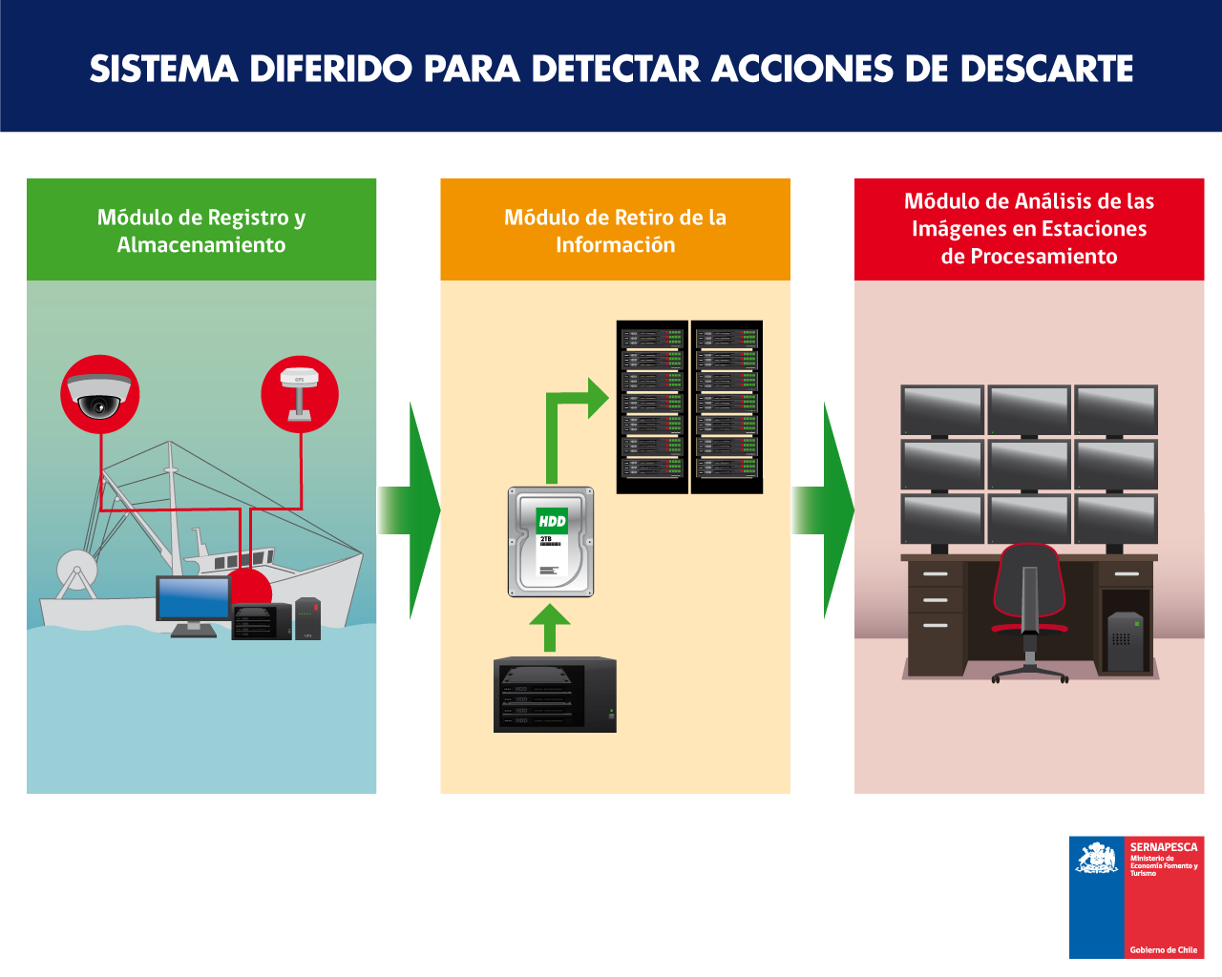
RESOLUCIONES EN DESARROLLO
CERTIFICACIÓN DE INSTALACIÓN Y FUNCIONAMIENTO DEL DRI A BORDO
29.05.2019
MANTENCIÓN, FALLAS Y REPARACIÓN
31.05.2019
PROCEDIMIENTO DE RECOPILACIÓN Y PROCESAMIENTO DE IMÁGENES
07.06.2019

Slide 7
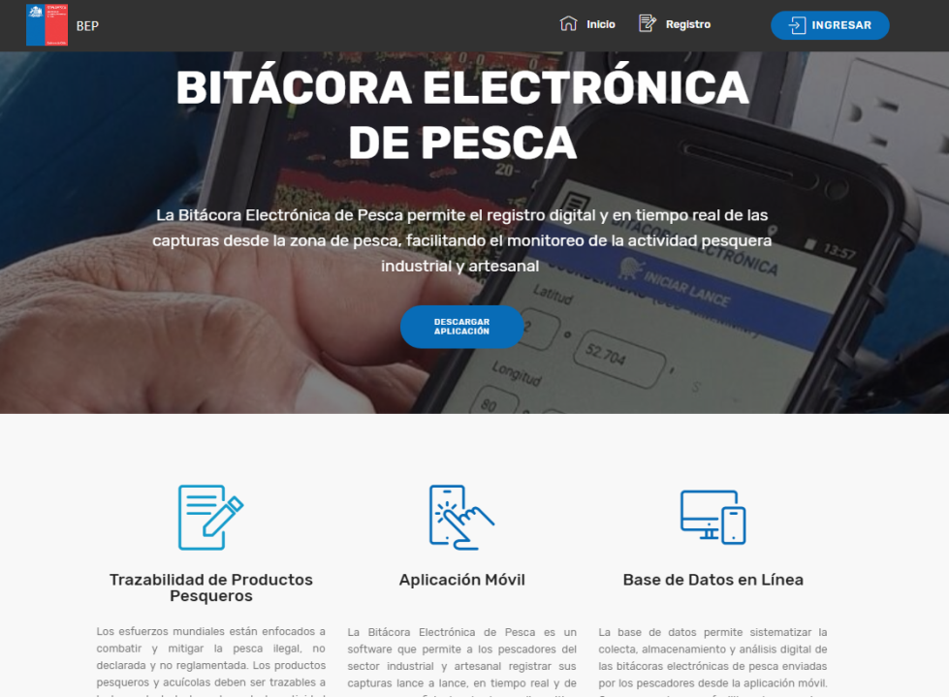
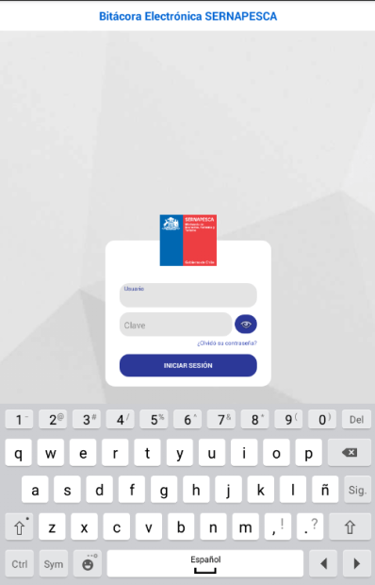
BITÁCORA DE ELECTRÓNICA DE PESCA
SIBE
Componente Web (Armador)
GESTIONA FLOTA
Componente Móvil (Capitán)
REGISTRA OPERACIÓN
OPERATIVA DESDE
29 DE MAYO DE 2019
Sistema Operativo Android desde versión 4

Slide 8
MUCHAS GRACIAS

